Slide 1
六 两、三位数的加法和减法
两位数加两位数口算
第1课时
苏教版 数学 二年级 下册
WWW.PPT818.COM

Slide 2
1.使学生经历两位数加两位数口算方法的探索过程，体验不同算法间的联系，整合并掌握两位数加两位数的口算方法，能正确口算两位数加两位数的得数。
2.使学生在提出问题并探索口算方法的过程中，培养提出问题、解决问题的初步能力。
【重点】掌握两位数加两位数的口算方法。
【难点】理解两位数加两位数的口算方法。

Slide 3
１、看算式，说得数
50+8=
3+9=
58
12
30+30=
60
30+59=
89
43+30=
62
73
53+9=

Slide 4
２、说出下面数的组成
23
42
37
59
40
30
（ ）
（ ）
（ ）
9
20
3
（ ）
7
50
2

Slide 5
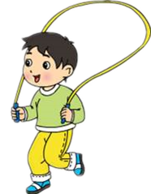
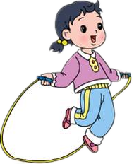
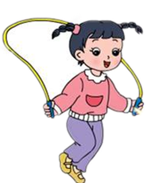
我跳了45下。
我比小华多跳28下。
小军
小华
我比小华多跳23下。
小红
你能提出什么问题？

Slide 6
我跳了45下。
我比小华多跳28下。
小军
小华
我比小华多跳23下。
小红
（1）小红跳了多少下？
45＋23＝ （ ）

Slide 7
我跳了45下。
我比小华多跳28下。
小军
小华
我比小华多跳23下。
小红
（2）小军跳了多少下？
45＋28＝ （ ）

Slide 8
（1）小红跳了多少下？
45＋23＝ （ ）
和同学说说你是怎样算的。
40＋20＝ 60 5＋3＝8 60＋8＝ 68
45+20=65 65+3=68
68 下
45＋23＝ （ ）
68
答：小红跳了 下。

Slide 9
（2）小军跳了多少下？
45＋28＝ （ ）
和同学说说你是怎样算的。
40＋20＝ 60 5＋8＝13 60＋13＝ 73
45+20=65 65+8=73
73 下
45＋28＝ （ ）
73
答：小军跳了 下。

Slide 10
下
下
45＋23＝ （ ）
45＋28＝ （ ）
68
73
40＋20＝ 60
40＋20＝ 60
5＋3＝ 8
5＋8＝ 13
60＋8＝68
60＋13＝73
45＋20＝ 65
45＋20＝ 65
65＋3＝ 68
65＋8＝ 73
上面两题在口算时有什么相同，有什么不同？
都是把几个十加在十位上，几个几加在个位上。
45+23是不进位加，45+28是进位加。

Slide 11
1
计算。
32＋50＝
82
26＋40＝
66
14＋50＝
64
82＋7＝
66＋9＝
64＋6＝
89
75
70
32＋57＝
89
26＋49＝
75
14＋56＝
70

Slide 12
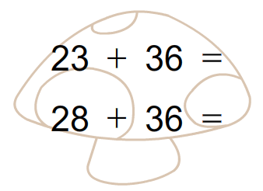
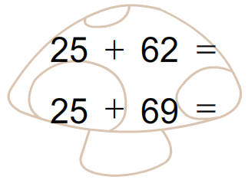
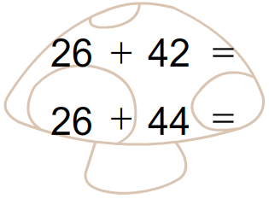
2
计算。
59
87
68
64
94
70
进位加得数的十位上总比两个加数十位上的数相加的和多1，多出来的1就是个位上进上来的1。

Slide 13
3
先说说得数各是几十多，再口算。
54＋14＝
38＋54＝
69＋25＝
68
92
94
六十多
九十多
九十多
49＋37＝
26＋29＝
32＋45＝
86
55
77
八十多
五十多
七十多

Slide 14
两个两位数的十位和十位相加，个位和个位相加，再把所得和加起来。
也可以把其中一个两位数分成整十数和一位数，再用另一个两位数加整十数，最后加一位数。

Slide 15
1.红光小学一、二、三年级喜欢集邮的人数如下表所示：
 | 一年级 | 二年级 | 三年级
男生 | 36人 | 28人 | 49人
女生 | 25人 | 32人 | 26人
一共 | （ ）人 | （ ）人 | （ ）人
61
60
75
哪个年级喜欢集邮的人数最多？
答：三年级喜欢集邮的人数最多。

Slide 16
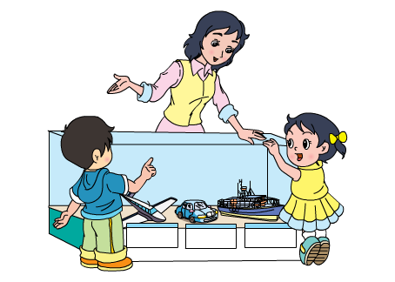
2.
我买一辆汽车和一只轮船。
我买一架飞机和一辆汽车。
37元
42元
29元
小红
小军
你能提出哪些用加法计算的问题？
小军用去多少元？
37＋42＝79（元） 答：小军用去79元。

Slide 17
2.
我买一辆汽车和一只轮船。
我买一架飞机和一辆汽车。
37元
42元
29元
小红
小军
你能提出哪些用加法计算的问题？
小红用去多少元？
42＋29＝71（元） 答：小红用去71元。

